Slide 1
Успех, как метод поддержки ученика в условиях поликультурной школы
Директор МБОУ СОШ №71 А.А.Серафимов

Slide 2
Великий русский педагог К.Д.Ушинский пришел к выводу, что только успех поддерживает интерес ученика к учению. А интерес к учению появляется только тогда, когда есть вдохновение, рождающееся от успеха в овладении знаниями. Ребенок, никогда не познавший радости труда в учении, не переживший гордости от того, что трудности преодолены, теряет желание, интерес учиться.

Slide 3
Классик педагогики Василий Александрович Сухомлинский утверждал, что методы, используемые в учебной деятельности, должны вызывать интерес у ребенка к познанию окружающего мира, а учебное заведение стать школой радости. Радости познания, радости творчества, радости общения. Это определяет главный смысл деятельности учителя: создать каждому ученику ситуацию успеха.

Slide 4
МБОУ СОШ №71

Slide 6
Участие в мероприятиях
выход на муниципальный и региональный этапы Всероссийской олимпиады школьников (география – 5 человек (11 класс), учитель Серафимов А.А.; экология- 1 ученик (8 класс), учитель Лазебная Н.В.; 1 ученик по математике - (7 класс) , учитель Стегниенко М.А. Всего 7 участников
Призер районной научно-практической конференции, 9-11 класс и участник городской НПК , секция «ОБЖ» (Махмудов Зикруллох, 9 класс, учитель Фоменко А.Л.)
Региональный призёр международного игрового конкурса по истории мировой культуры «Золотое руно», 9 класс (учитель Кондрашкина А.С.)
1 место в номинации «Видеоролик» среди учеников 7-9 классов по Новосибирской области Всероссийского конкурса исследовательских работ «Познаём Россию и мир с Русским географическим обществом». (Мокрогузова Виктория, 7 класс, руководитель- Серафимов А.А., учитель географии)

Slide 7
Социальные партнёры МБОУ СОШ №71
МБУ “Молодёжный центр “Звёздный””
ГУ МВД РФ по Новосибирской области
НГПУ
ЦВР “Галактика”
ГУФСИН России по Новосибирской области
МБОУ СОШ №71
МПГУ кафедра
Юнеско
МБУ “Городской центр “Виктория””.
РАНХиГС
ГАУ ДПО НСО НИПКиПРО
Городской межнациональный центр

Slide 8
Реализация сотрудничества

Slide 13
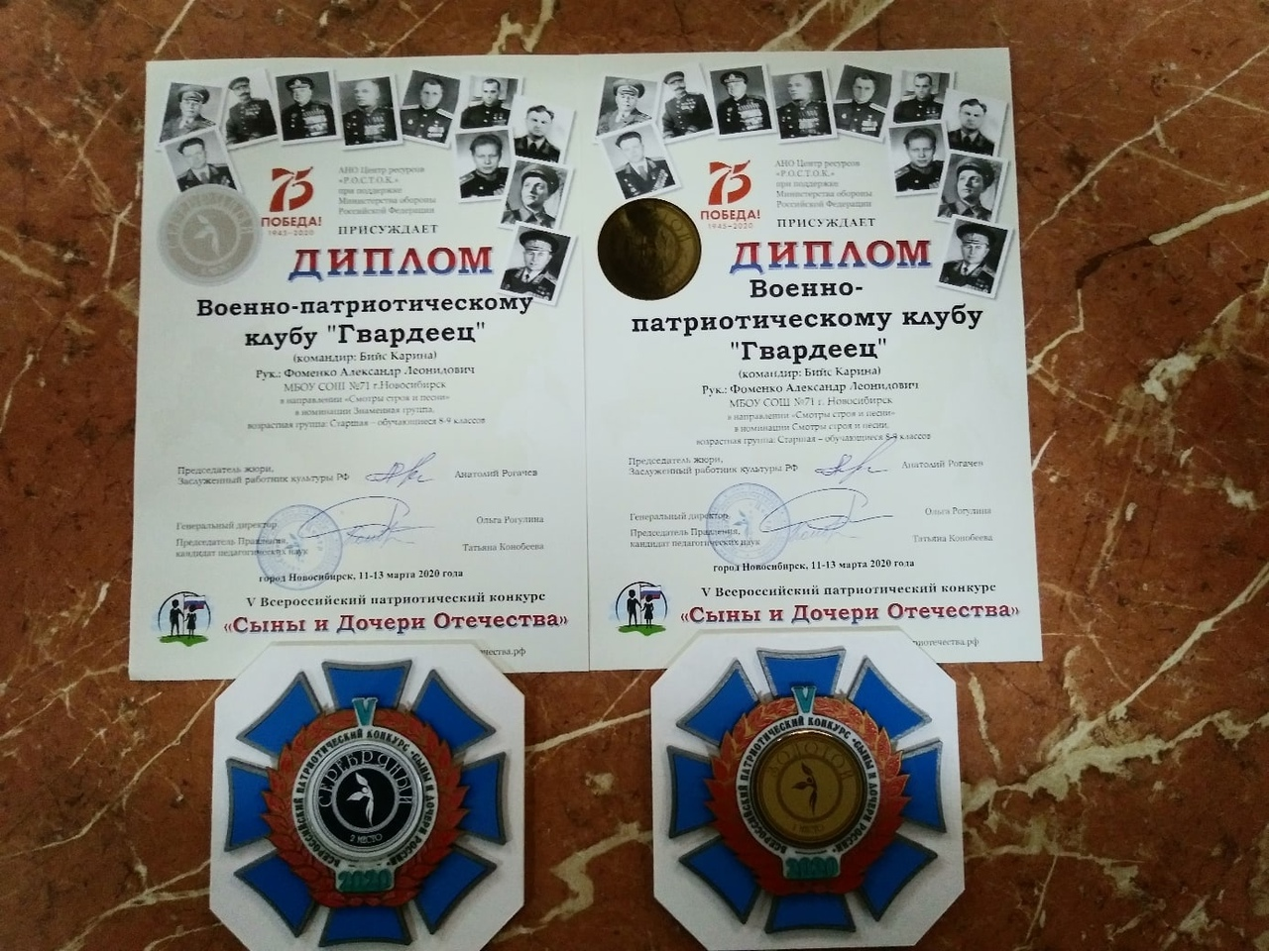

Slide 14
Путь к успеху у каждого свой, но главное — это путь, дорога, по которой необходимо пройти. Наше образовательное учреждение стремится строить свою работу на основании первой заповеди К.Д.Ушинского - дать детям радость труда, успеха в учении, пробудить в их сердцах чувство гордости и собственного достоинства за свои достижения.

Slide 15
Спасибо за внимание!!!!

